Slide 1
 | Proveïdor | Client | Producte | Categoria | Factura | Telèfons varis
Proveïdor |  | NA | té | NA | emet | NA
Client | NA |  | NA | NA | rep | té
Producte | és tingut | NA |  | és contingut | és contingut | NA
Categoria | NA | NA | conté |  | NA | NA
Factura | és emesa | és rebuda | conté | NA |  | NA
Telèfons clients | NA | és tingut | NA | NA | NA

Slide 2
Nom
descripció
direcció
ID_client
CIF/NIF
nom
(1,n)
CATEGORIA
ID_cat
Telèfons_clients
(1,n)
conté
(1,1)
CLIENT
ID_client
(1,n)
(1,1)
conté
Telèfon
rep
(1,n)
(1,n)
data
Preu_actual
(1,1)
(1,n)
(n,n)
quantitat
FACTURA
(1,n)
conté
(1,n)
PRODUCTE
descompte
ID_prod
(1,n)
ID_factura
IVA
Preu_final_IVA
emet
nom
(1,n)
(1,1)
(1,n)
(n,n)
PROVEÏDOR
ID_prov
té
(1,n)
stock
nom
telèfon
CIF/NIF
direcció
web

Slide 3
CLIENT (ID_client, CIF/NIF, nom, direcció)
TELÈFONS_CLIENTS (Telèfon, ID_client)
donde
{ID_client} referencia CLIENT
FACTURA (ID_factura, data, ID_client, ID_prov, descompte, preu_final_IVA)
donde
{ID_CLIENT} referencia CLIENT
{ID_ prov} referencia PROVEÏDOR
PRODUCTE (ID_prod, ID_cat, ID_prov, nom)
donde
{ID_cat} referencia CATEGORIA
{ID_prov} referencia PROVEÏDOR
FACTURA_PRODUCTE (ID_factura+ID_prod, quantitat, IVA, preu_actual
donde
{ID_factura} referencia FACTURA
{ID_ prod} referencia PRODUCTE
CATEGORIA (ID_cat, descripción, nom)
PRODUCTE_CATEGORIA (ID_prod+ID_cat,
donde
{ID_prod} referencia PRODUCTE
{ID_ cat} referencia CATEGORIA
PROVEÏDOR (ID_prov, CIF/NIF, nom, dirección, telèfon, web)
PROD_PROV (ID_prod + ID_prov, stock)
donde
{ID_prod} referencia PRODUCTE
{ID_ prov} referencia PROVEÏDOR

Slide 4
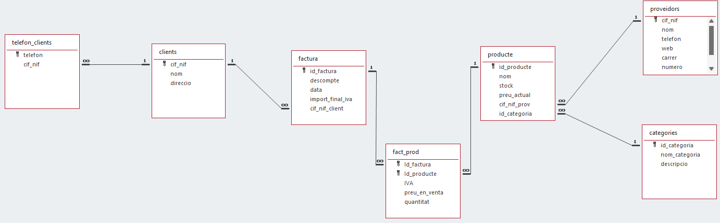
SOLUCIO a classe

Slide 5
CORREGIT
 | Proveïdor | Client | Producte | Categoria | Factura | Telèfons clients
Proveïdor |  | NA | té | NA | NA | NA
Client | NA |  | NA | NA | rep | té
Producte | és tingut | NA |  | és contingut | és contingut | NA
Categoria | NA | NA | conté |  | NA | NA
Factura | NA | és rebuda | conté | NA |  | NA
Telèfons clients | NA | és tingut | NA | NA | NA

Slide 6
Nom
descripció
CORREGIT
carrer
numero
CIF_NIF
ciutat
ID_client
(1,n)
nom
codi_postal
ID_cat
CATEGORIA
Telèfons_clients
(1,n)
conté
(1,1)
CLIENT
ID_client
(1,n)
(1,1)
conté
Telèfon
rep
(1,n)
(1,n)
data
Preu_en_venta
(1,1)
(1,n)
(n,n)
quantitat
FACTURA
(1,n)
conté
(1,n)
PRODUCTE
descompte
ID_prod
ID_factura
IVA
Preu_final_IVA
nom
stock
Preu_actual
carrer
numero
ciutat
codi_postal
(1,n)
(1,n)
PROVEÏDOR
ID_prov
té
(1,1)
nom
telèfon
CIF_NIF
web

Slide 7
CORREGIT
CLIENT (ID_client, CIF_NIF, nom, carrer, num, ciutat, codi_postal)
TELÈFONS_CLIENTS (Telèfon, ID_client)
On
{ID_client} referencia CLIENT
FACTURA (ID_factura, data, ID_client, descompte, preu_final_IVA)
On
{ID_CLIENT} referencia CLIENT
PRODUCTE (ID_prod, ID_cat, ID_prov, nom, preu_actual, stock)
On
{ID_cat} referencia CATEGORIA
{ID_prov} referencia PROVEÏDOR
FACTURA_PRODUCTE (ID_factura+ID_prod, quantitat, IVA, preu_venta
On
{ID_factura} referencia FACTURA
{ID_ prod} referencia PRODUCTE
CATEGORIA (ID_cat, descripción, nom)
PROVEÏDOR (ID_prov, CIF_NIF, nom, carrer, numero, ciutat, codi_postal, telefon, web)

